Slide 1
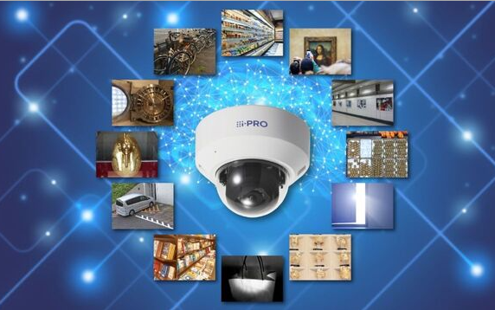
AI状態変化検知アプリ 【WV-XAE400W】
システム設計資料
Ver 1.00
2023年 12月

Slide 2
0．はじめに

Slide 3
本書の位置づけとその他情報の参照先
本書は、SE各位がシステムを設計・導入・設定するための情報を記載したものになります。
本書に未掲載の情報については、以下をご参照ください。
①商品マニュアル・ファームウェア・仕様書・カタログについては以下の「ダウンロード一覧」ページの 該当機種選択して参照してください。
「ホーム」＞「セキュリティ」＞「ダウンロード一覧」：
https://i-pro.com/products_and_solutions/ja/surveillance/products/wv-xae400w

Slide 4
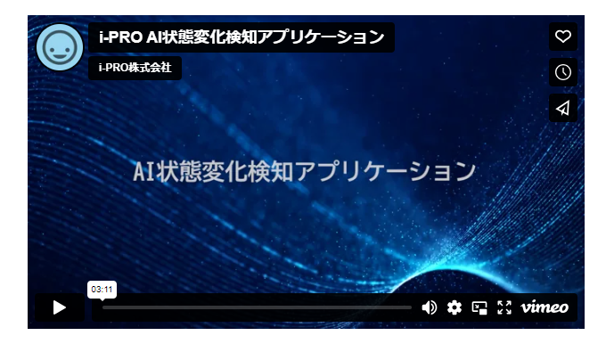
製品概要のご紹介
製品概要を動画でご紹介させていただきます。
動画URL：https://i-pro.com/products_and_solutions/ja/surveillance/products/wv-xae400w
上のURLから下へスクロールいただき、下段より再生スタートしてください。

Slide 5
１．製品の概要

Slide 6
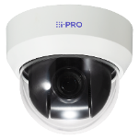
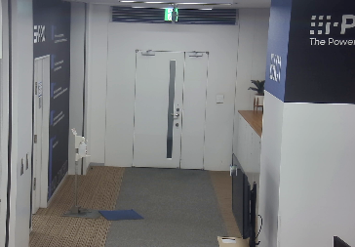
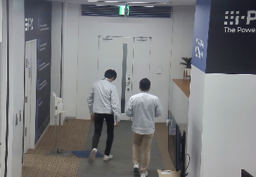
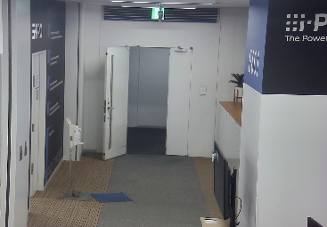
AI状態変化検知アプリとは
カメラごとに基準状態を学習させ、状態変化時にアラーム通知するAIアプリ
運用前：基準状態を学習させる
運用後：基準状態から変化を検知した場合にアラーム
この状態が基準！
状態は変わって
いないので通知せず！
基準状態ではない！
アラームを通知！
人物検出を有効化することも可能です

Slide 7
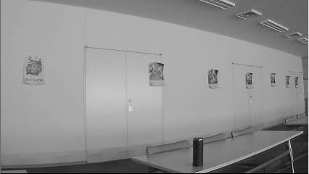
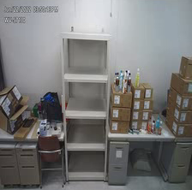
検知の方法
利用環境に応じて学習モデルの状態を基準とするか、変化後とするかを設定可能
展示物の持ち去り検知（元の状態を基準とし、元の状態から変化したときに検知）
学習用画像
状態変化検知イメージ
展示物がある状態が
正常と学習させる
展示物がないので
変化検知！
ポスターが持ち去られると…
商品棚の欠品検知 （元の状態を状態変化後とし、その状態に変化した時に検知）
学習用画像
状態変化検知イメージ
変化後の状態を
検知！
棚に何もない状態が
変化後と学習させる
欠品状態
商品が棚から無くなると…
欠品状態
商品有り
欠品状態
欠品状態
エリアを個別に設定し、それぞれで検知可能

Slide 8
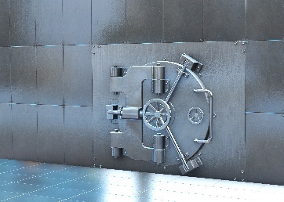
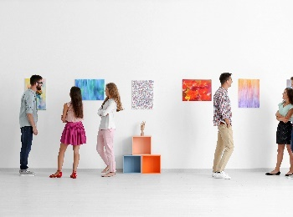
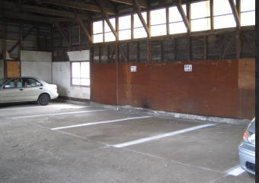
ご提案のケース
金庫や書庫など、重要物を保存する扉の締め 忘れや開放状態を防止したい
陳列棚の欠品状況を迅速にキャッチして、 商品を補充したい
開扉・閉扉状態の検知
欠品状態の検知
例えば金融機関で！
例えば小売店で！
展示品など、本来置いてあるべき場所から 持ち去られた場合は、速やかに捜索したい
駐車禁止場所に車が停められた場合には、 直ちに退去を警告したい
貴重品の持ち去り検知
迷惑駐車の検知
例えば展示会場で！
例えば駐車場で！

Slide 9
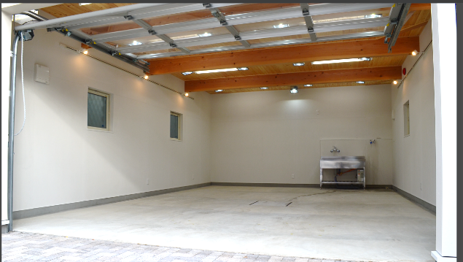
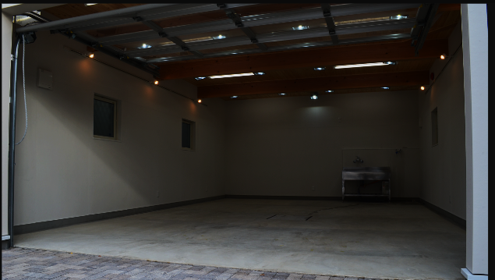
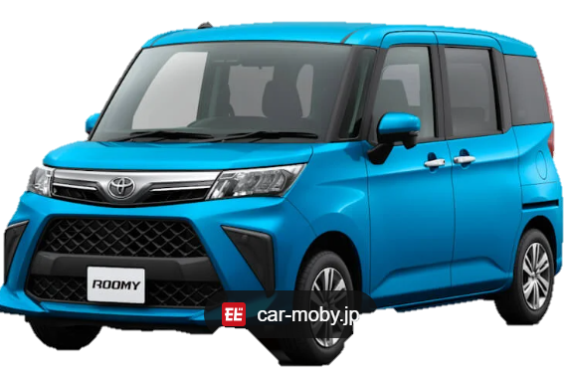
従来方式からの進化点
品名 | インテリジェントVMD （ビデオモーションディテクター） | AI状態変化検知アプリ
検知対象 | 直近の撮影シーンを背景として学習し、比較検出 | あらかじめ設定した ３つのシーンと比較検出 ※カラーモード,白黒モード,イベント用レイアウトなど
検知条件 | 輝度変化 | 輝度、色、画素ごとの変化度合い
人物検出 | 常に行う | 検出する/しないを選定可能
検知範囲 | 設定した範囲全体 | 設定した範囲内の総画素での変化率
従来ソフトが苦手なシーン
1. 人通りが多い
2. 人が立ち止まる
3. 輝度変化が少ない
4. 光の影響

Slide 10
概要と使用環境
品名 | AI状態変化検知アプリケーションソフト
品番 | WV-XAE400W
ライセンス | 試用期間90日
適合するカメラ機種 | ドーム | 次ページご参照
 | BOX | 次ページご参照
 | Mini | 次ページご参照
 | PTZ※1 | 次ページご参照
 | マルチ※2 | 次ページご参照
 | 全方位 | 次ページご参照
運用環境 | 屋内設置専用 基準画像の学習用に、指定のSDカード/microSDカードが必要 学習用と録画用でSDカード/microSDカードの併用は不可
※1：プリセットポジションで運用
※2： 1カメラのみで運用
i-PROネットワークカメラ 対応機種一覧最新情報 119136 (i-pro.com)

Slide 11
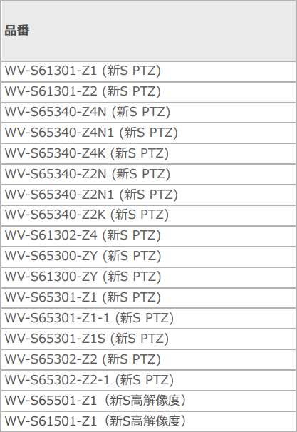
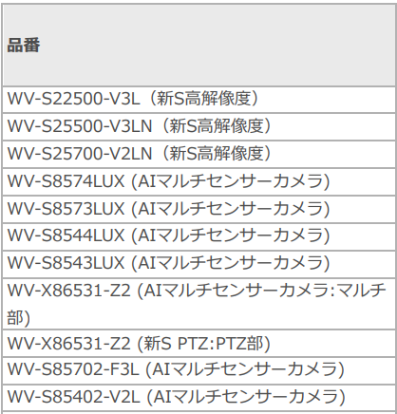
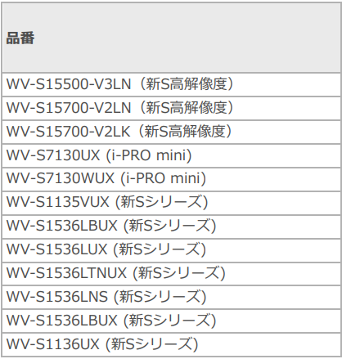
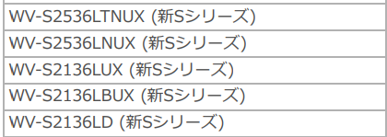
適合カメラ機種
i-PROネットワークカメラ 対応機種一覧最新情報 119136 (i-pro.com)
2023年8月現在の情報です。 カメラのソフト仕様として搭載可能品番を記載しています。 ※屋外カメラやレンズ焦点距離調整不可カメラなども含まれます。

Slide 12
2．検証動画

Slide 13
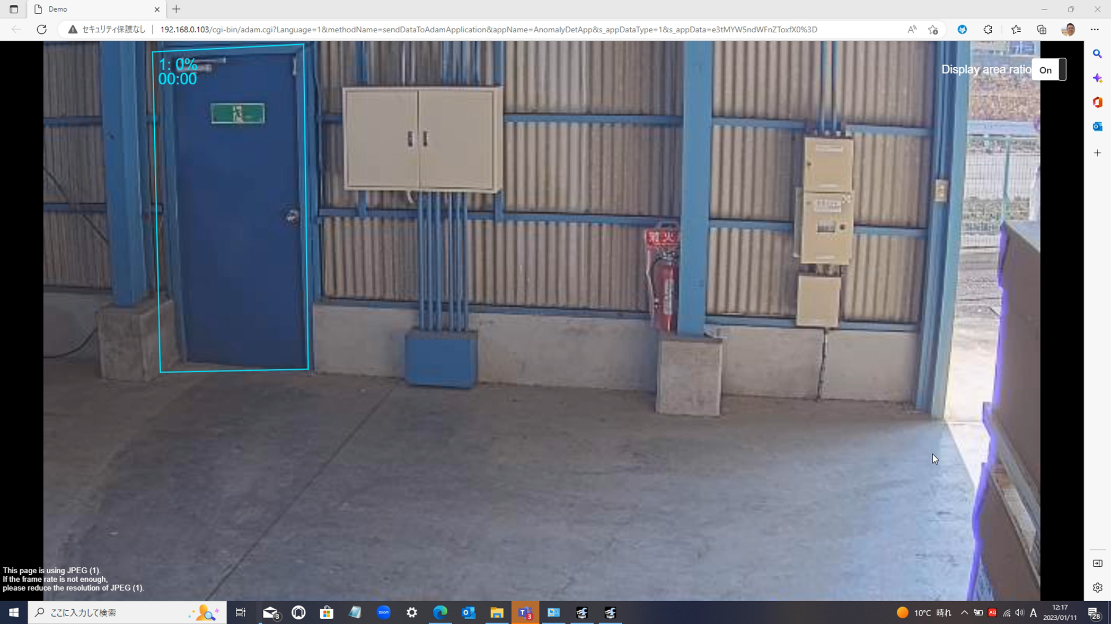
扉開放を検知
面積50％ 10秒で検知
動画URL： https://vimeo.com/897803740/43da91f0b5

Slide 14
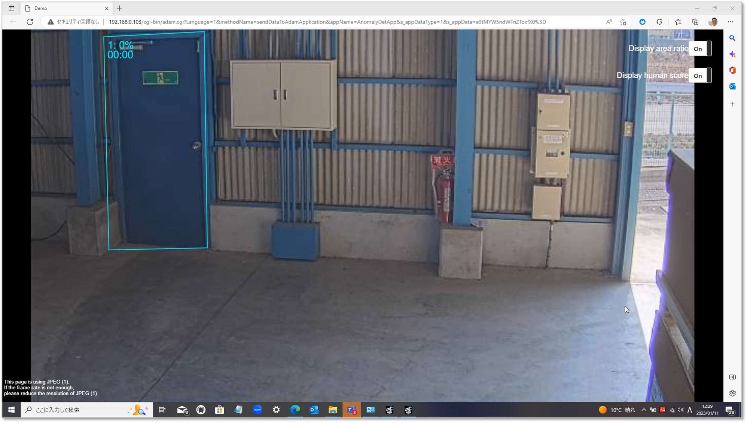
人物侵入は除外
動画URL： https://vimeo.com/897804356/324b9d2ce8

Slide 15
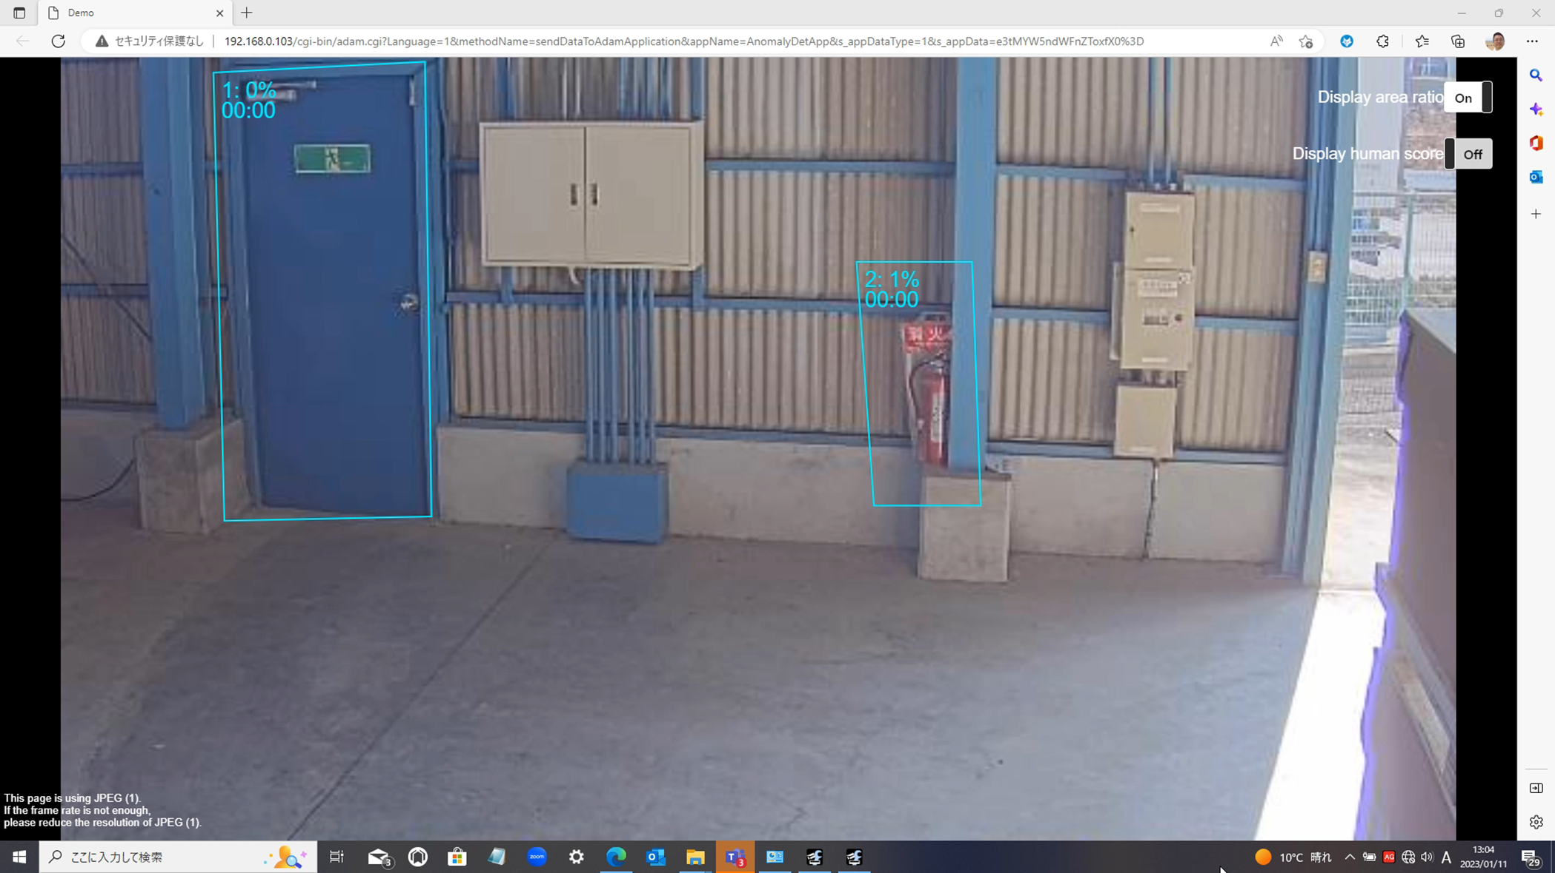
消火器の持ち去り
面積30％ 10秒で検知
動画URL： https://vimeo.com/897805037/7241580580

Slide 16
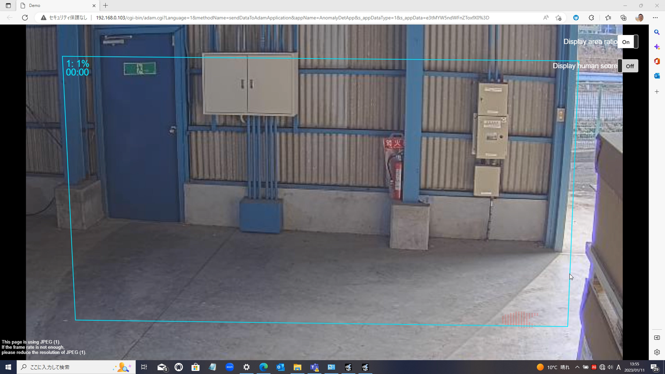
カメラの向きを変更
面積70％ 10秒で検知
動画URL： https://vimeo.com/897805674/e86e6f16df

Slide 17
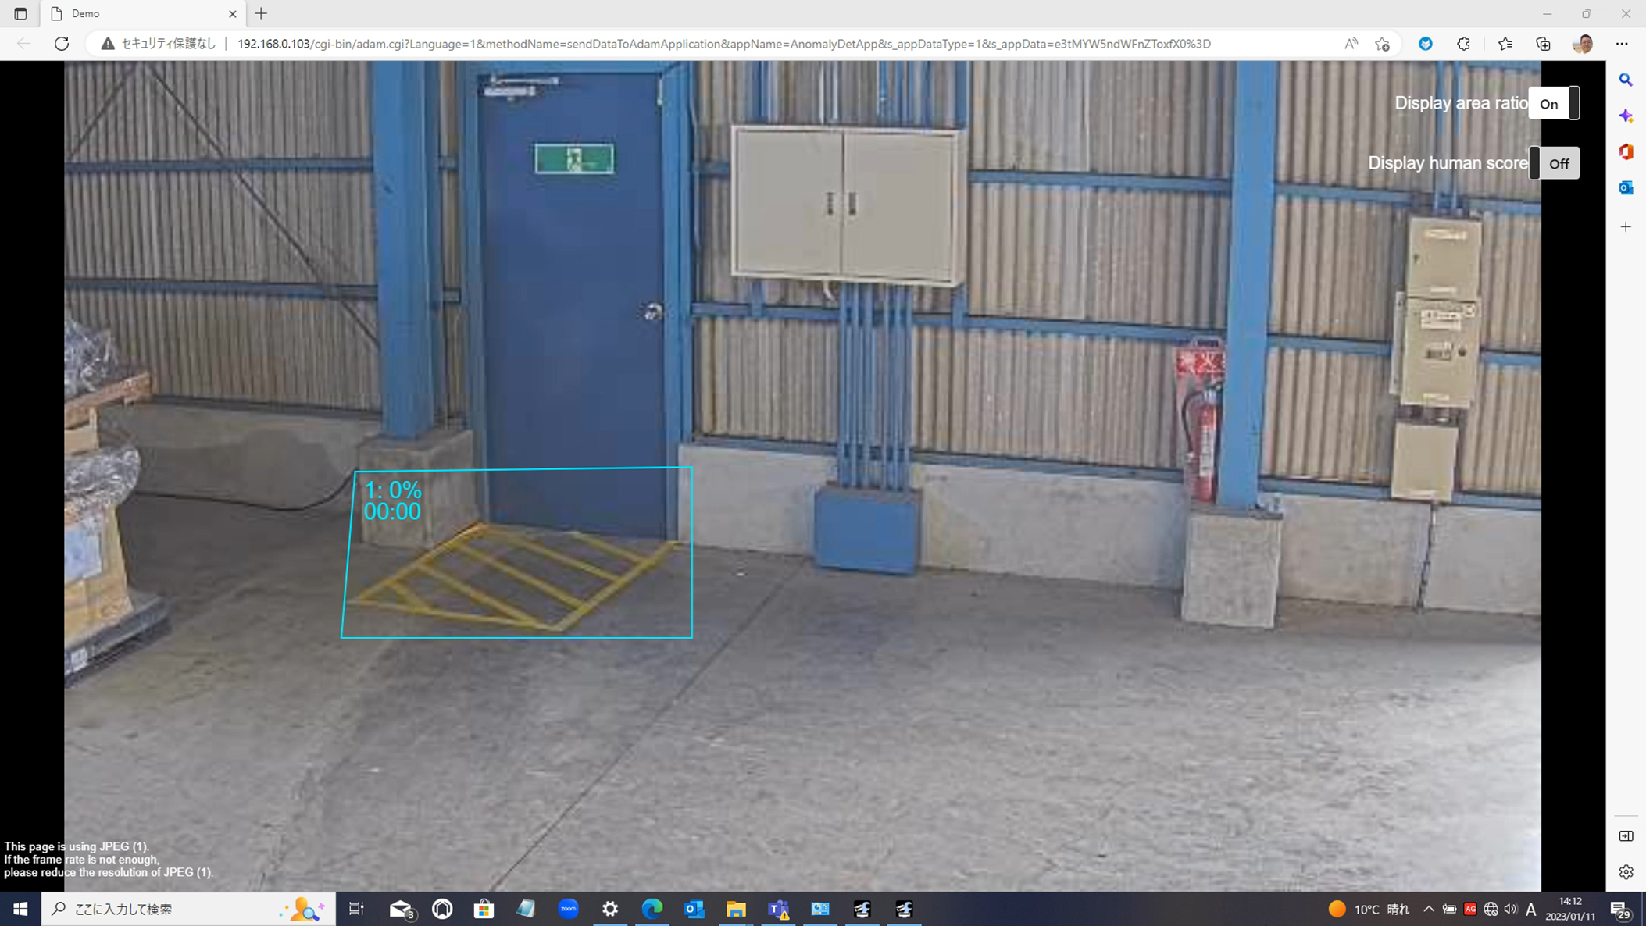
置き去りを検知
面積50％ 10秒で検知
動画URL： https://vimeo.com/897806138/ea6d00915e

Slide 18
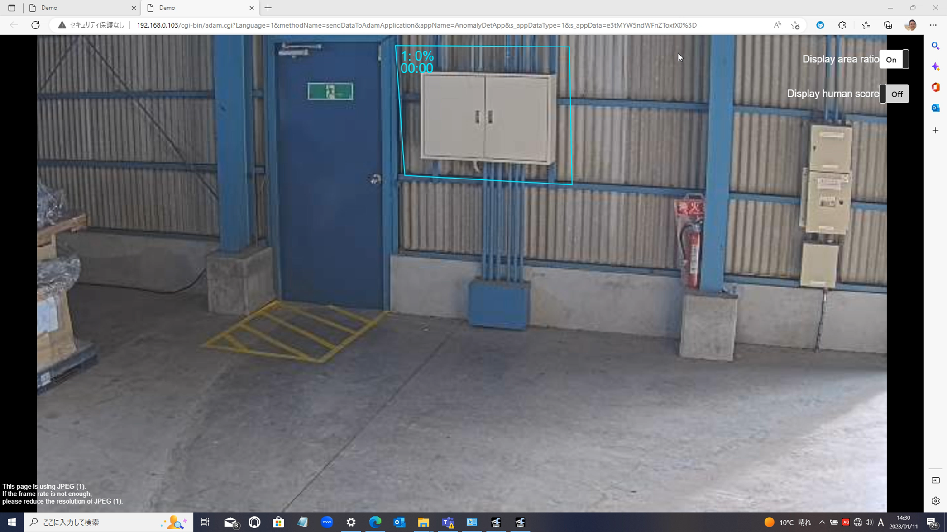
配電盤の開放を検知
面積50％ 10秒で検知
動画URL： https://vimeo.com/897806575/41ca27a32d

Slide 19
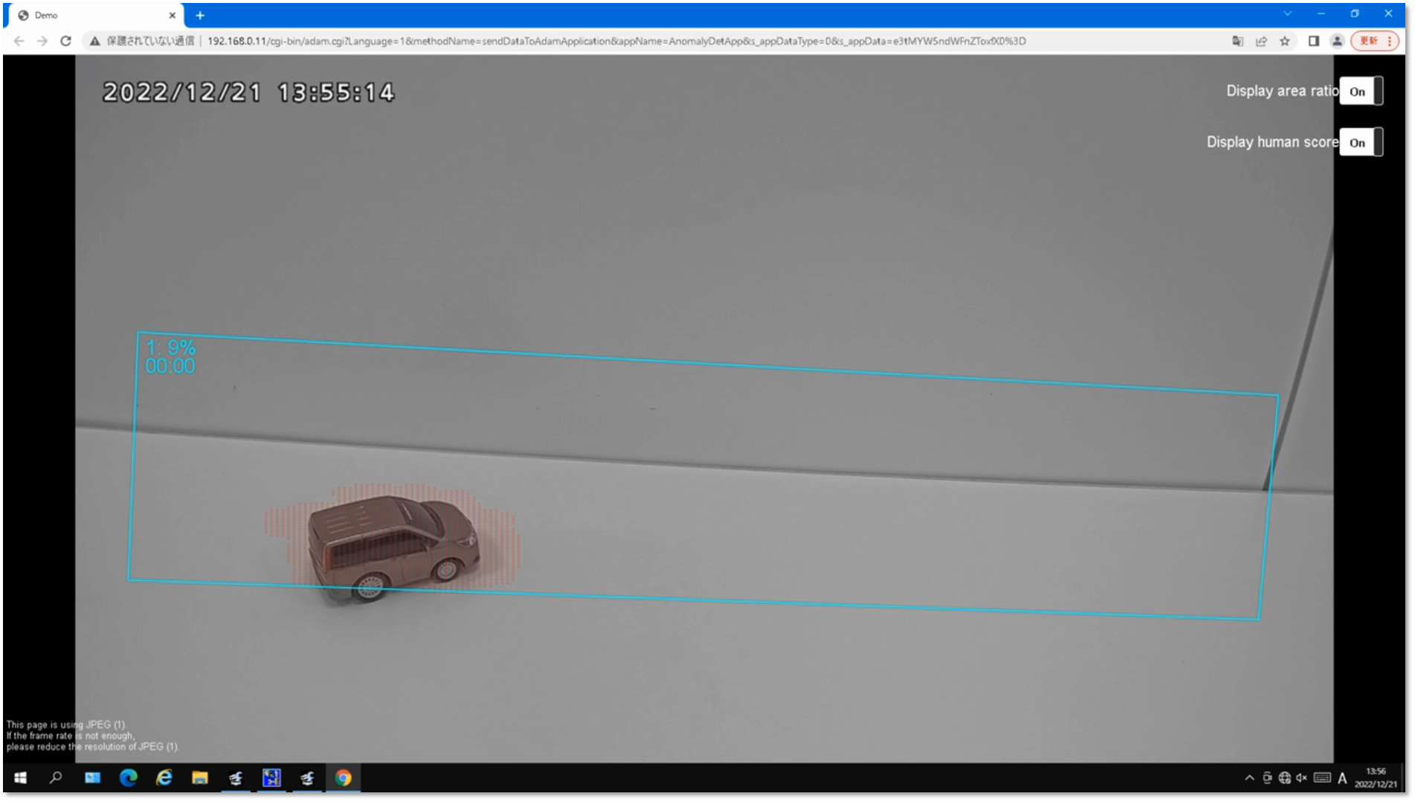
長時間駐車（条件未達により未検知）
面積50％ 10秒で検知
動画URL： https://vimeo.com/897806952/5455020fca

Slide 20
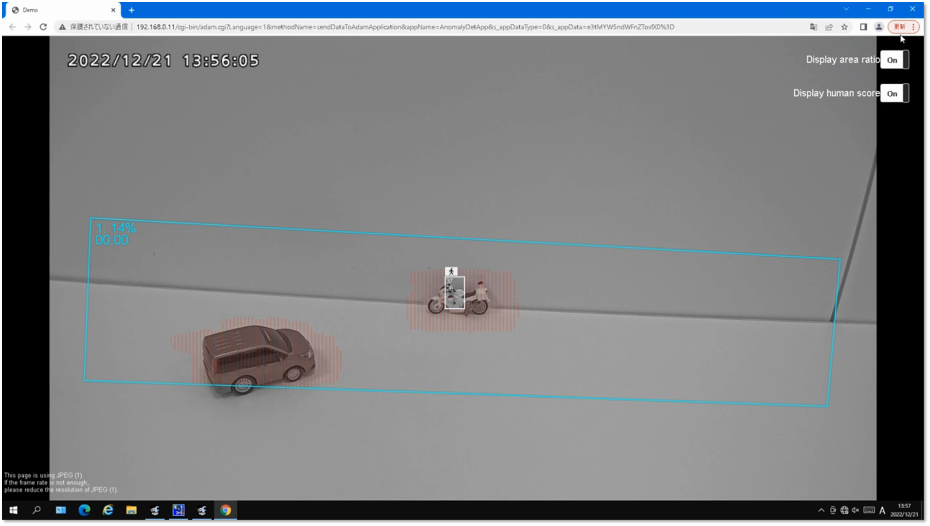
長時間駐車（条件変更により検知）
面積10％ 10秒で検知
動画URL： https://vimeo.com/897807286/e935f0d84a

Slide 21
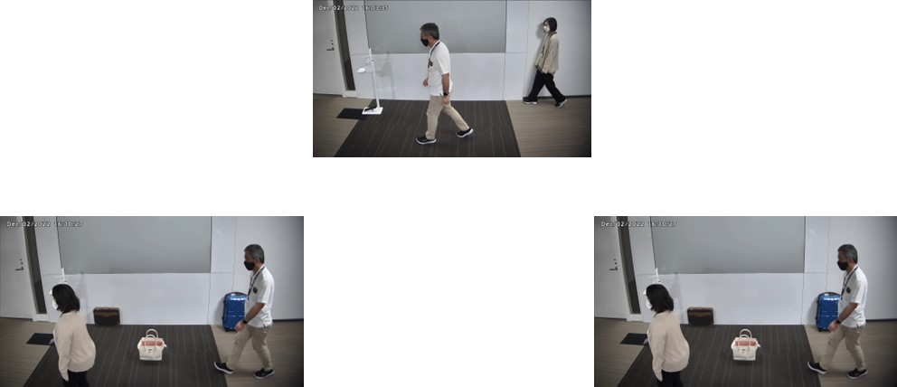
[置去/持去検知] 人通りの多い場所での失報削減
「人物を状態変化から除外するモード」により、人が行き交う場所でも置去検知が実現可能
■置去検知の例
※100%の精度を保証するものではありません。
通常状態（人が行き交う場所）
i-VMD
AI状態変化検知アプリ
人が行き交う場所では背景が正常に学習されないため、
置去り物が検知できない
人を無視して置去物の検知が可能
（人物を状態変化から除外するモードOn時）

Slide 22
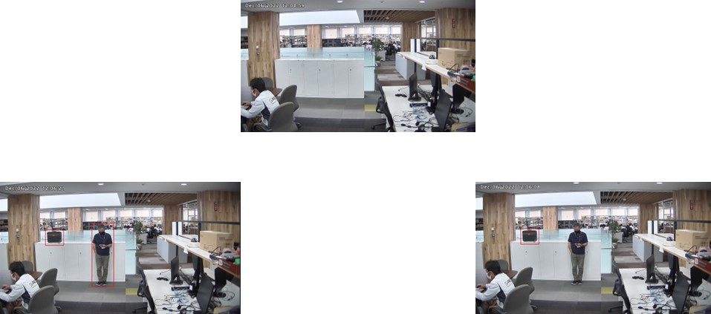
[置去/持去検知] 人が立ち止まることによる誤報削減
「人物を状態変化から除外するモード」により、人が立ち止まる場所でも人に反応することなく、
置去/持去り検知が実現可能
※100%の精度を保証するものではありません。
■置去検知の例
通常状態
i-VMD
AI状態変化検知アプリ
人が立ち止まっていると置去り物としてアラーム発報してしまう
人には反応しない
（人物連携モードOn時）

Slide 23
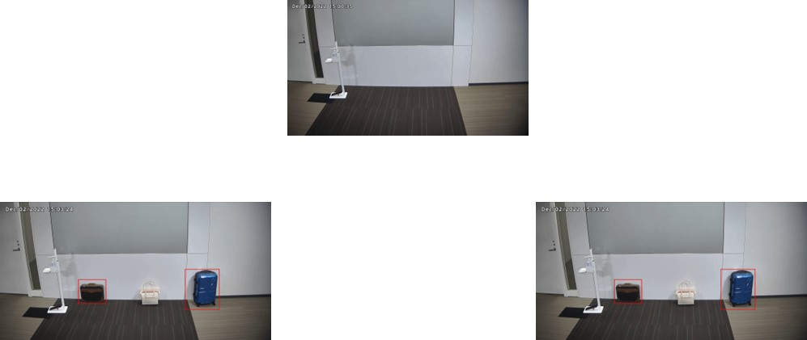
[置去/持去検知] 輝度変化が少ない場合の失報削減
i-VMDでは輝度の変化のみ検知していますが、AI状態変化検知アプリでは、画像の輝度・色に加えて、
AI処理で得られた画像の様々な特徴を学習し、変化を検知することで、i-VMDに比べてロバスト性が向上しています。
■置去検知の例
通常状態
※100%の精度を保証するものではありません。
i-VMD
AI状態変化検知アプリ
背景の色と近いため、置去検知で失報
AIによりロバスト性が向上しているため、
背景と近い色の物も検知が可能

Slide 24
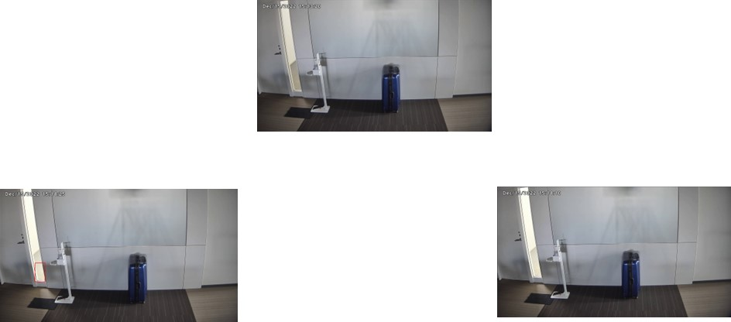
[置去/持去検知] 光の影響による誤報削減
i-VMDでは直近の映像のみ背景として学習しているため、光の変化に反応してしまう場合がありますが、
AI状態変化検知アプリでは、様々な照明条件の画像を学習させることで、i-VMDに比べて誤報を抑制することが出来ます。
■置去検知の例
通常状態
※100%の精度を保証するものではありません。
i-VMD
AI状態変化検知アプリ
光を置去り物として誤報
この照明条件の画像も学習させているため、
反応しない

Slide 25
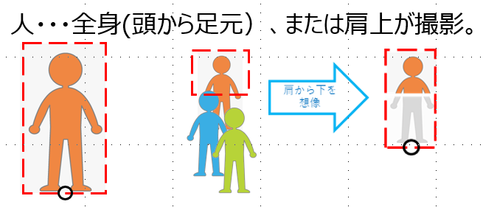
状態変化検知アプリ 設置環境のご注意点
以下のような場合、失報や誤発報の原因になる場合があります。
・背景と被写体の輝度差（明るさの差）が少ない。
・夜間など、映像の輝度が低い。
・被写体にピントが合っていない。
・被写体がぶれている。
・被写体が小さすぎる、または大きすぎる。
・被写体が白飛び、あるいは黒潰れしている。
・屋外、窓際など光線状態が変わりやすい。
・日光・車のヘッドライトなどの外光や水溜まりやガラスなどの光の反射が入る。
・強い外光が差し込み、被写体やそれ以外の影ができる。
・カメラのレンズに水滴や汚れが付いている。
・カメラが揺れている。
その他の注意事項を以下に記載します。
・学習前後で、カメラの映像設定を変更した場合、失報や誤発報の原因になる場合があります。
・カラー映像・白黒映像が切り替わる環境でご使用の場合、カラー画像・白黒画像それぞれで個別に学習を行うことを推奨します。
・人物が写り込む環境でご使用の場合、人物を状態変化から除外する設定を有効にしてください。ただし、人物が正常に検知されない場合、正しく除外できない場合があります。また、人物ではないものを人物として検知した場合、人物ではないものを除外してしまう場合があります。
・置き去り物（不審物等）の検知用途でご使用の場合、置き去り検知設定を有効にしてください。
・低照度時に誤報が発生する場合、低照度時のアラームを停止する設定を有効にすることで誤報を抑制できます。

Slide 26
3．システム設計・設定

Slide 27
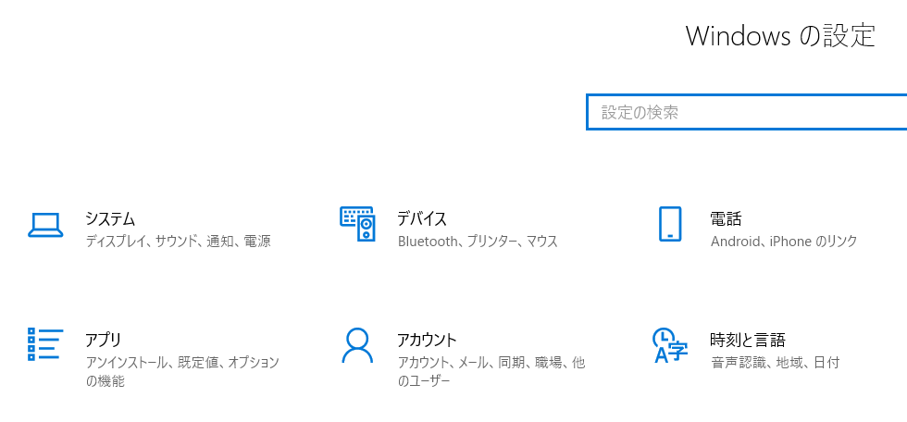
環境変更
i-PRO設定ツールの最新版（v3.90)をインストール、もしくはバージョンアップをしてください。 以下の設定をお願いします。
①設定ツールを変更する
既存 iCTのアンインストール
ここから取得ください
i-PRO設定ツール（iCT） | i-PRO Products

Slide 28
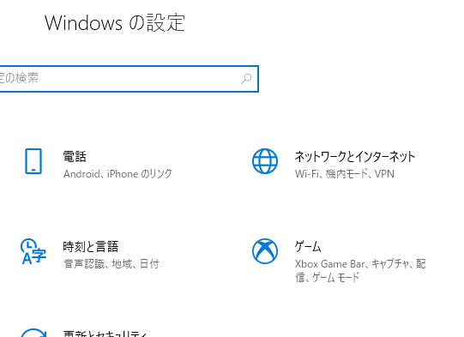
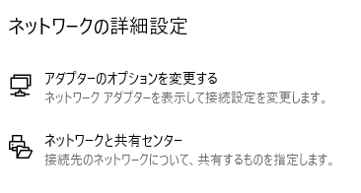
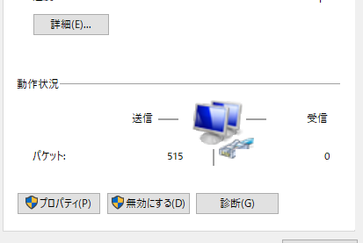
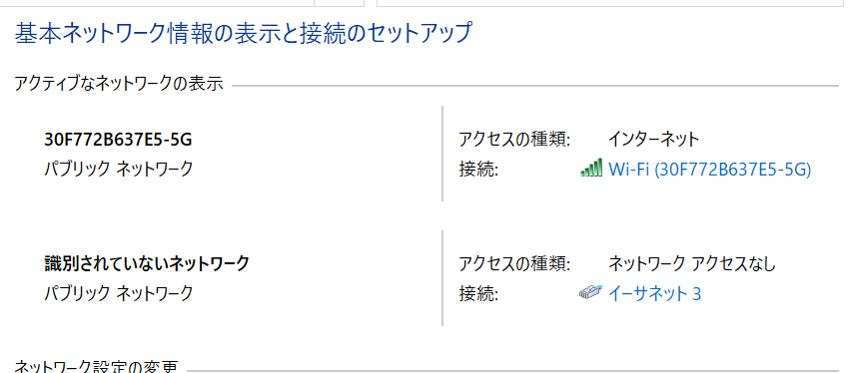
環境変更
②イーサネットのプロパティを変更する

Slide 29
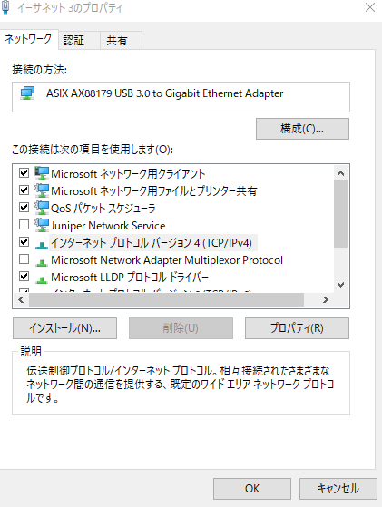
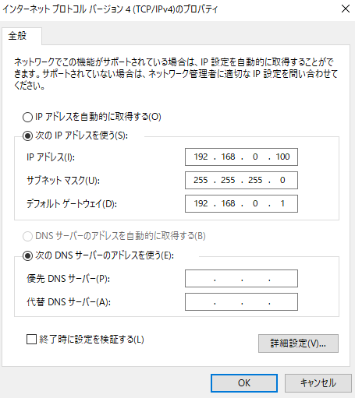
環境変更
②イーサネットのプロパティを変更する

Slide 30
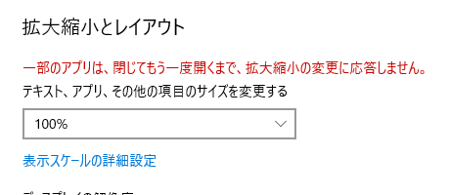
環境変更
③ディスプレイの表示サイズを100%に変更する
ディスプレイの設定を変更
100%に変更

Slide 31
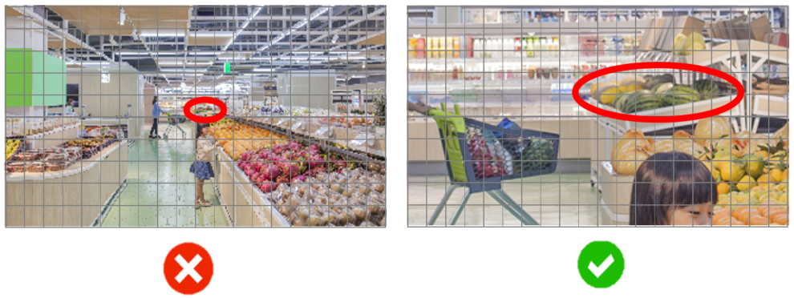
カメラの設置条件
・本製品は屋内での使用を推奨します。
（屋外は気候・日照変動・季節など変動要因が大きく、検知性能が低下する可能性があります。）
・本製品の最小検知サイズは、画角幅5%以上です。
検知対象物は、ライブ画に表示されているグリッドの1マスよりも大きくなるよう画角を調整してください。

Slide 32
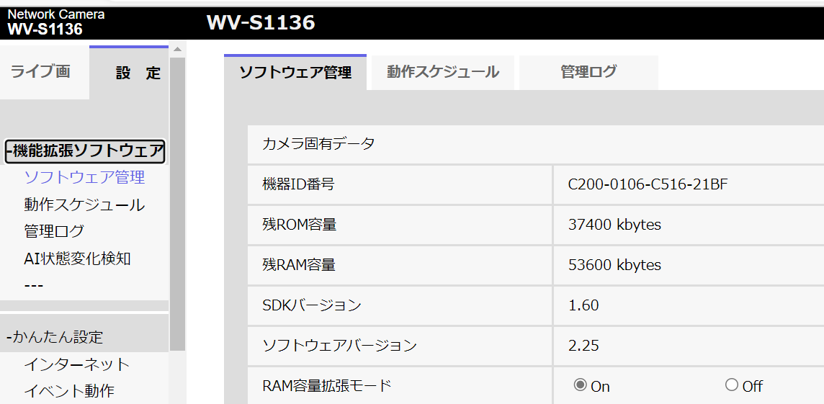
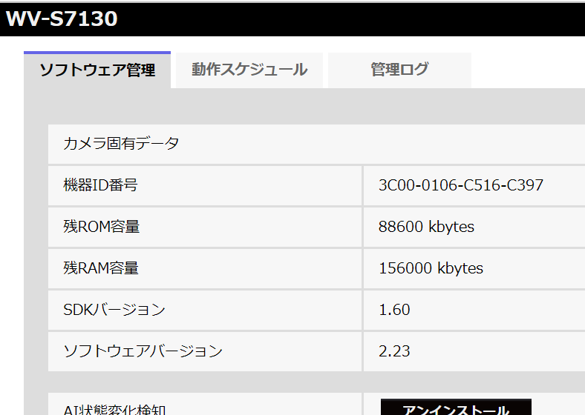
重要なカメラ設定
・本アプリ（WV-XAE400）及び一部アプリ（WV-XAE200,XAE201,XAE202,XAE203,XAE207）を組み合わせて使用する場合、カメラのRAM容量によりカメラの設定変更が必要です。
・カメラの世代や機種により、このモードがないものもあります。
・詳しくは、 119136 (i-pro.com)を参照ください。
*1：以下の機種には、この設定はなし
・mini モデル
・Sシリーズ高解像度モデル
*1

Slide 33
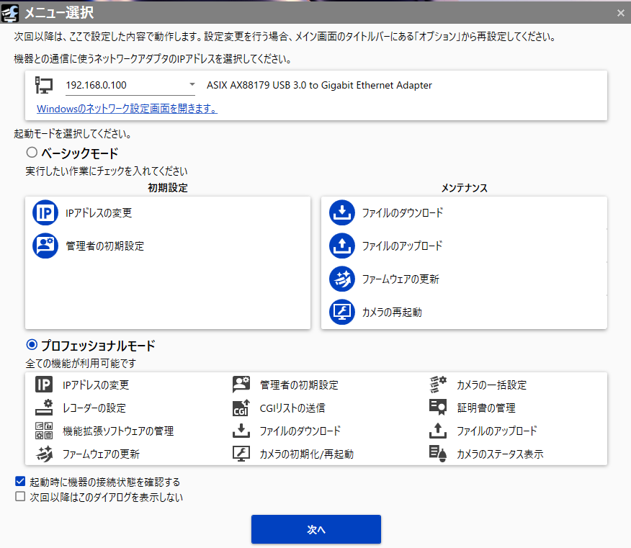
設定画面を開く
i-PRO設定ツールを開きます。

Slide 34
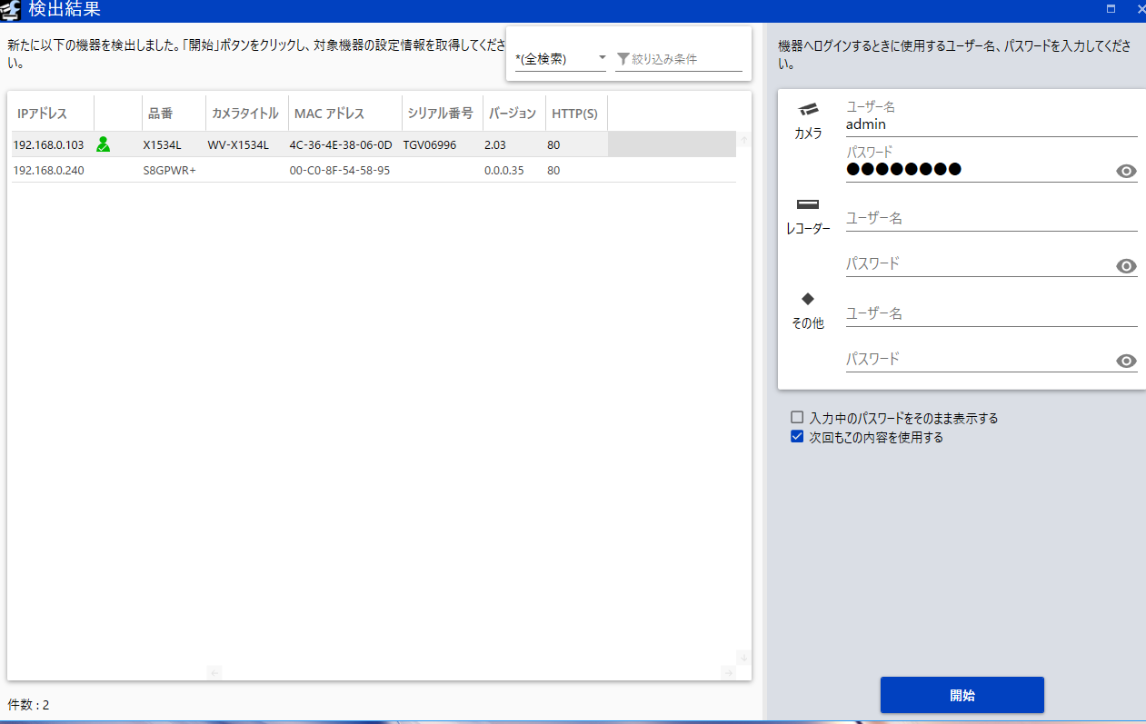
設定画面を開く
i-PRO設定ツールを開きます。

Slide 35
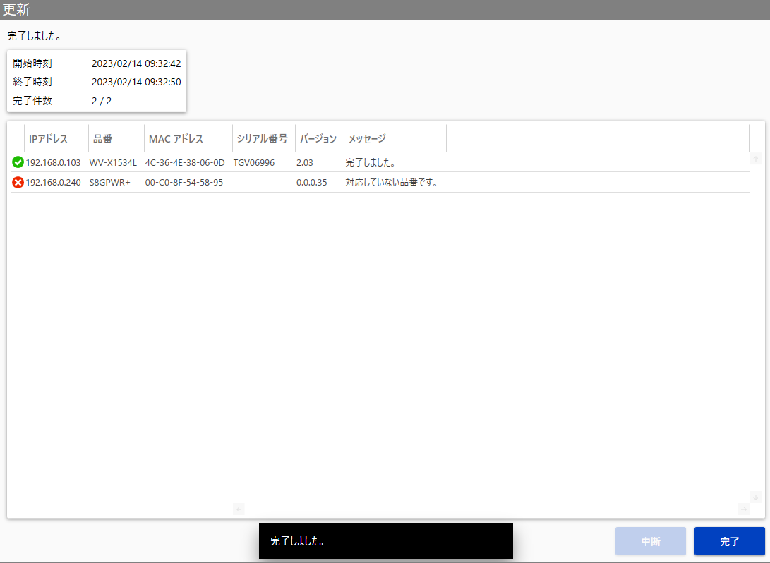
設定画面を開く
i-PRO設定ツールを開きます。

Slide 36
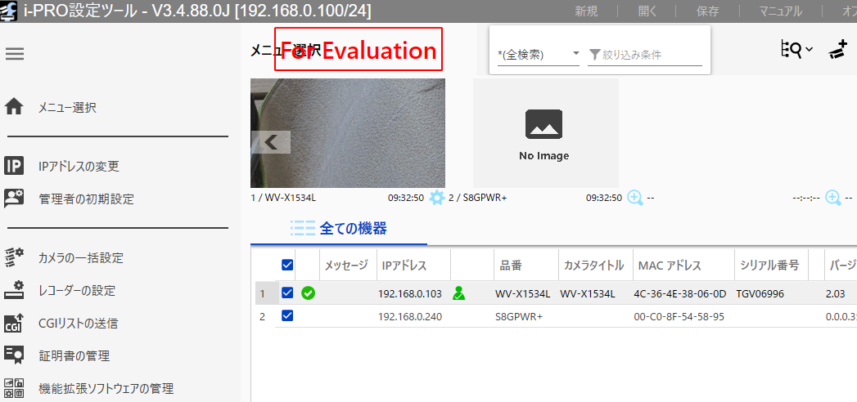
設定画面を開く
状態変化検知アプリが稼働しているカメラの「歯車マーク 」をクリックします。
メニュー選択

Slide 37
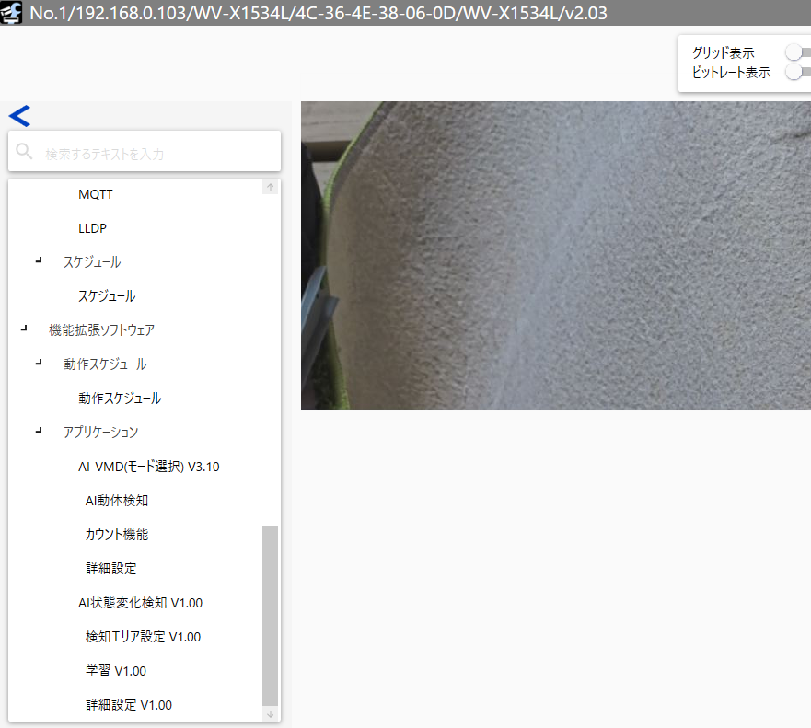
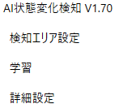
設定画面を開く
状態変化検知アプリV1.70を確認してください。

Slide 38
各条件での設定と動作確認
①基準画像に対して変化があった場合の動作確認
②しきい値調整のしかたと効果
③人物の状態変化を除外する動作確認
④状態反転（欠品検知など）の使い方
⑤置き去り検知固有の動作確認
⑥学習モデルの使い方
設定方法については、WEBガイドに詳しく記載されておりますので、ご参照ください。

Slide 39
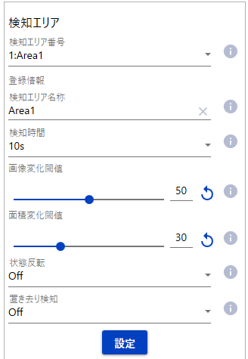
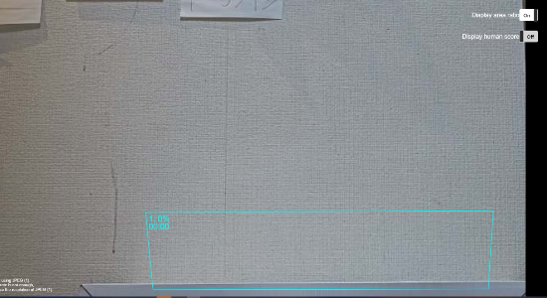
状態変化検知の使い方
基準状態を学習し、その状態から変化したと判定した場合に アラームを発報します。
設定したエリア内の面積と継続して変化した時間を設定し、その状態が継続したら発報します。 この設定は、エリア内の面積の30%以上が10秒間変化を維持したらアラームが発報する定義です。

Slide 40
状態変化検知の使い方
しきい値設定のノウハウ
①デモ画面を表示、赤い網状に表示された部分はAIアプリが状態変化したと判定したゾーンになります。 その網状の部分と目視した変化部分の面積が近くなるように、②画像変化しきい値を調整します。
画像変化しきい値 50
1
画像変化しきい値 70に変更
２

Slide 41
状態変化検知の使い方
しきい値設定のノウハウ
画像変化しきい値を調整し、物体を４つ置いた状態です。17%変化したと判定しています。
画像変化しきい値 70に変更
変化面積が17%のため発報しない
大きな物体を追加すると、51%変化したと判定しています。
画像変化しきい値 70に変更
変化面積が30%を超えため発報する

Slide 42
人物の状態変化を除外する（共通）
①[人物を状態変化から除外]
人物が検知されている領域を状態変化検知の対象に含むかどうか を選択します。
初期設定は、[On] です。
[人物を状態変化から除外]を[Off]とした場合、
検知エリア内の人物領域が赤く表示されます。
[人物を状態変化から除外]を[On]とした場合、
検知エリア内の人物領域は状態変化から
除外されます。
1
2
3
② [人物判定閾値（頭部）]
頭部の検知閾値を設定します。 値が小さいほど人物として検知しやすくなりますが、 誤った検知をしやすくなります。
③ [人物判定閾値（全身）]
全身の検知閾値を設定します。 値が小さいほど人物として検知しやすくなりますが、
誤った検知をしやすくなります。

Slide 43
状態反転（欠品検知など）の使い方
状態反転を [On] にすると、学習した状態になるとアラームが発報します。 初期設定は、[Off] です。
このシーンは学習した基準状態であるため、100％欠品していると判定されています。 面積しきい値の50%を10秒維持したので、アラームが発報されています。

Slide 44
状態反転（欠品検知など）の使い方
判定例
壁面（欠品）品物の面積が50%以下なので、欠品として発報をしていません。
基準状態が45%(閾値50%未満）の為、
未発報
品物を減らすと壁面の面積が61%あると判定し、発報します。
基準状態が50%超になった為
発報

Slide 45
状態反転（欠品検知など）の使い方
しきい値設定のノウハウ
ほぼ同じ場所に、検知エリアを二つ設定。 面積変化しきい値を以下に設定した。
面積変化率は、ほぼ64%と推定。 エリア-1 面積変化しきい値 40(欠品率）を超えたため発報 エリア-2 面積変化しきい値 70(欠品率）を超えていないため無発報 エリア-2 その後欠品が70を超えると発報
このように検知エリアと欠品率を紐づけた設定ができるため 欠品40%で売り場確認、欠品70%で即在庫補充などの運用が可能。
検知エリア番号を付与したコマンドが発報されます。

Slide 46
置き去り検知の使い方
不審物などの置き去りを検知したい場合に使用します。 置き去り検知をOnにすると、面積しきい値の概念が無効化されます。 初期設定は、Offです。
置き去り物の大きさ（面積）は予測できないため、面積しきい値の設定に関わらず
一定の大きさの物体を検知します。（画面の横幅の5～50%）

Slide 47
置き去り検知の使い方
置き去り検知固有の挙動
面積変化しきい値の50%以下の物体ですが、置き去り検知を優先し発報します。
※画面の横幅の5～50%で検知します。
検知エリア外では、検知・発報動作はしません。

Slide 48
置き去り検知の使い方
置き去り検知と他の検知の併用
1
2
①[検知エリア-1（Area1）] で置き去り検知
②[検知エリア-2（Area2）] で状態変化検知を設定します。

Slide 49
置き去り検知の使い方
置き去り検知と状態変化検知を併用した場合の検知例
2
①：検知エリア-1 （置き去り検知）
②：検知エリア-2 （状態変化検知）
1
検知エリア番号を付与したコマンドが発報されます。

Slide 50
低照度（白黒IRモード）での運用
P7に記載のとおり、照度不足等の厳しい環境では検知・判定する精度が劣化いたします。 いくつかの設定で一定の向上は見込めますが、あらゆる環境での精度保証には至りませんのでご注意ください。
周囲の照度により、カラー/白黒映像に切り替わるカメラ機種でシステムを構築する場合、
カラー/白黒それぞれの画像で学習をさせてください。 実際の運用時の照度環境での画像を収集して、学習させてください。
IR-LEDを使用する場合は、その状態の画像で学習させてください。

Slide 51
低照度（白黒IRモード）での運用
２つの学習モデルを作って、基準画像を学習させる
カメラが白黒撮影になったら、自動的に 白黒の学習モデルを参照して判定する

Slide 52
4．参考情報

Slide 53
質問集
AI状態変化検知アプリケーション（WV-XAE400W） よくある質問集
■はじめに
本書では、 AI状態変化検知アプリケーション(WV-XAE400W)における
FAQの情報についてお知らせいたします。
本アプリケーションご使用時は、設置条件および学習用画像の集め方によって取得できる検知精度が大きく左右されますので、事前の現場確認を行ったうえで、設置することをお勧めします。

Slide 54
質問集
No | 分類 | 質問 | 回答
１ | 共通 | サポートしているSDメモリーカードを教えてください。 | 最低でも4GB以上の容量が必要です。 i-PRO機器専用SDメモリーカードを推奨します。
２ | 共通 | SDカード録画との同時使用は可能ですか？ | 同時使用可能ですが、本製品の起動時・学習用画像を収集時・学習時に、カメラのSDメモリーカードへの録画に影響する可能性があります。
３ | 共通 | SDメモリーカードの容量はどのくらい使いますか？ | 以下が使用量の目安となります。 ・学習モデル1つあたり：約100MB ・学習用画像1枚あたり：約5MB(4K解像度の場合） 約1MB(FullHD解像度の場合) 実際の残容量は、カメラ本体の[SDメモリーカード]メニューで確認できます。
４ | 共通 | 屋外でも使えますか？ | 屋内使用を推奨します。屋外は気候・日照変動・季節など変動要因が大きく、検知性能が低下する可能性があります。
５ | 共通 | カメラ本体の妨害検知やi-VMDとの違いは何ですか？ | 妨害検知やi-VMDでは直近の輝度の変化のみ検知していますが、AI状態変化検知では、画像の輝度・色に加えて、AI処理で得られた画像の様々な特徴を学習し、変化を検知することで、i-VMDに比べて日照変動などに対するロバスト性が向上しています。また、AI状態変化検知では学習に使用する画像を選択することができます。 さらに、[人物を状態変化から除外]をOnにすることにより、人を検知対象から除外することができます。
詳細につきましては、設置業者様または販売店様へご確認ください。

Slide 55
質問集
No | 分類 | 質問 | 回答
１ | 学習 | 学習用画像はどのくらい集めれば良いですか？ | 照明や光の当たり具合の違い等、通常状態において映り方が異なるパターンの画像を集めて下さい。照明があまり変わらない環境では、数枚程度で十分な性能が得られる場合がありますし、 見た目が多種多様に変わる環境では、100枚程度必要な場合があります。
２ | 学習 | 正常状態の画像ではなく、検知させたい状態を学習することもできますか？ | [検知エリア設定]で[状態反転]をONにすると、検知エリアが学習時と同じ状態となった時にアラーム通知できます。
３ | 学習 | 学習モデルを3つ保存できるが、どう使い分ければよいですか？ | 白黒映像でも検知を行いたい場合、カラー映像用の学習モデル、白黒映像用の学習モデルを作成できます。 また、学習用画像を追加して検知精度を試したい場合に、学習済みのモデルを残しておくことができます。
４ | 学習 | 学習にかかる時間を教えてください。 | 学習画像の枚数によって異なりますが、以下が目安です。 ・10枚学習時 ： 3分 ・200枚学習時：10分
５ | 学習 | 学習にかかる時間を教えてください。 | 画像ごとに学習させるエリアを変えたい場合や、より小さい検知対象物を検知したい場合などに設定します。
詳細につきましては、設置業者様または販売店様へご確認ください。

Slide 56
質問集
No | 分類 | 質問 | 回答
１ | 検知 | 検知できる最小サイズは？ | 画面の横幅5%以上が目安となります。 iCTのライブ画の1グリッドを目安として下さい。
２ | 検知 | 色の違いも検知できますか？ | [画像変化しきい値]の調整が必要になる場合がありますが、検知できます。 ただし色の違いの程度によりますので、ご確認の上ご使用ください。
３ | 検知 | 検知したい状態になってもアラームが出ません。 | 以下の内容をご確認ください。 ・デモ画面で状態変化した場所が赤く表示されていますか？ →[画像変化しきい値]を調整してください。赤く表示される範囲が変わります。 ・デモ画面に表示される面積比(%)は、検知したい対象物の大きさと合っていますか？ →[画像変化しきい値]を調整してください。 ・検知したい状態は、[検知時間]より長く継続していますか？ →[検知時間]を調整してください。
４ | 検知 | 人が映った際に、アラームが出てしまいます。 | [人物を状態変化から除外]をONに設定してください。
５ | 検知 | [人物を状態変化から除外]をONにしても、人物の影でアラームが出てしまいます。 | [画像変化閾値]を高くすることで、誤検知が抑制される可能性があります。
６ | 検知 | 照明が落ちて暗くなった場合も正しく判定されますか？ | 暗い状態の画像も学習データに入れることにより、正しく判定されることがあります。
７ | 検知 | 置き去り物を検知できますか？ | [置き去り検知]を有効にすることで、検知できます。
詳細につきましては、設置業者様または販売店様へご確認ください。

Slide 57
更新履歴
No | 更新内容 | 対象ページ | バージョン | 更新日
1 | 初版 | - | 0.90 | 2023/11/xx
2
3
4
5
6
7
8
9
10
11
12
13
14
15

